Slide 1
Образ Івана Мазепи в світовій літературі

Slide 2
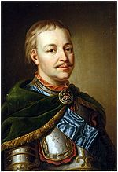

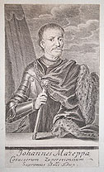
Біографія
Иван Степанович Мазепа (1639 - 1709) – гетман Украины, государственный, политический деятель.
Родился Иван Мазепа 20 марта 1639 года поблизости Белой Церкви. Образование в биографии Мазепы было получено в Киево-Могилянском коллегиуме, потом отправился в Варшаву в Иезуитский коллегиум. В 1665 году в биографии Мазепы была занята должность Черниговского подчашего, а в 1669 он стал ротмистром гвардии гетмана Дорошенко. В 1674 году попал к запорожским казакам, где спустя несколько лет стал генеральным есаулом. В июле 1687 года Мазепа стал левобережным гетманом. Участвовал в походах против крымского ханства, организованных Голицыным.
ортрет Івана Мазепи в латах з Дядинюк В. Портрет Івана Мазепи Іван Мазепа, 1959 р.
Андріївською стрічкою

Slide 3
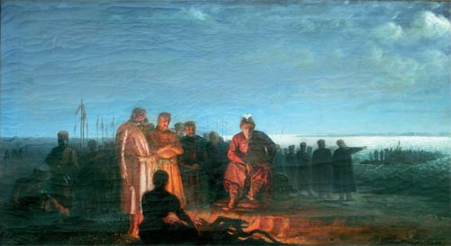
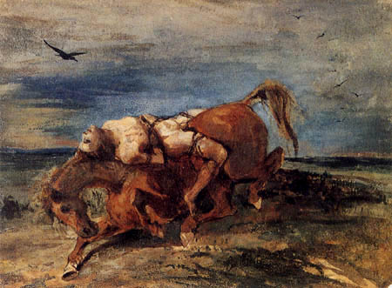
Затем Мазепа снискал доверие Петра Великого, ходил вместе с ним воевать в Азов. В 1804 году Мазепа занял правобережную часть Украины. После неудачных битв России со шведами, Мазепа присоединился к шведской стороне и Карлу XII. После этого Пётр уничтожил Запорожскую Сечь, войска Меншикова разорили резиденцию Мазепы в Батурине. В 1709 году Карл назвал Мазепу пожизненным «законным князем Украины».
В 1708 году Петр решил избрать нового гетмана, которым стал Иван Скоропадский. Через несколько дней, в ноябре 1708, Мазепу предали проклятию, потом совершили символическую казнь и присудили орден Иуды. После победы Петра над шведами в биографии Ивана Мазепы произошло бегство в Бендеры, где он и скончался 22 сентября 1709 года.
«Мазепа на переправі через Дніпро» Корнило Устиянович Ежен Делакруа. Мазепа на коні

Slide 4
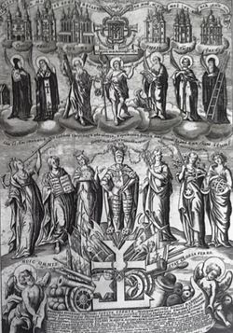
Мазепа в літературі та мистецтві
Гетьман Іван Мазепа — найвідоміший гетьман України. Йому присвячено 186 гравюр, 42 картини, 22 музичні твори, 17 літературних творів, 6 скульптур. Серед найвідоміших творів:
Гравюра «Мазепа в оточенні Ежен Делакруа. Мазепа на коні.jpg
добрих справ»

Slide 5

Мазепа (Байрон)
І.
В жахливий день біля Полтави
Од шведів щастя утекло.
Навкруг порубане, криваве
Все військо Кардове лягло,
Військова міць, воєнна слава.
Така ж, як ми, її раби, -
Майнула до царя, лукава,
І врятувався мур Москви. -
До того пам'ятного року,
До ще жахливішого дня,
Що на ганьбу й різню жорстоку
Ще більше виставив ім'я,
Ще більше військо дав на злім. -
Одному грім, а блиск усім…
А.С.Пушкин
Полтава
…Мазепа, в горести притворной,
К царю возносит глас покорный.
"И знает бог, и видит свет:
Он, бедный гетман, двадцать лет Царю служил душою верной;
Его щедротою безмерной
Осыпан, дивно вознесен...
О, как слепа, безумна злоба!...
Ему ль теперь у двери гроба Начать учение измен,
И потемнять благую славу?
Не он ли помощь Станислав.
С негодованьем отказал,
Стыдясь, отверг венец Украйны
И договор и письма тайны
К царю, по долгу, отослал?...

Slide 6
Володимир Сосюра
«Мазепа»
…Стоїть Мазепа, як докір
Безжальній долі, над водою…
І небо, повне вічних зір,
Те небо вічне долі злої
Відбив його старечий зір…
Стоїть з усмішкою сумною
Колишній велет, богатир.
Худі здіймаються ще груди,
А щоки у сльозах бліді…
Од рук його одпали люди,
Його покинули в біді.
І влада, всемогутня влада,
Навік розвіялась на прах…
Віктор Гюґо "Мазепа"
…Коли Мазепа з ревом і у сльозах лютих
Відчув, що тіло все, від рук до ніг, у путах,
І з шаблі бік горить,
І кінь баский під ним, годований травою
Хвиль морських, аж пашить огнистою жагою
Із ніздрів та копит –
Коли гадюкою звивався під шнурами,
Безсиллям скаженілий, дарма, до нестями
При втішених катах,
І падав на грізний кінський хребет поволі
З піною на губах, у поті весь на чолі
І з кров’ю на очах –
Неждано знявся крик: – і ось нараз без стриму
Людина й кінь летять у далечінь незриму
Крізь вибалки пісків,
Самі, у гомоні та куряві пустари,
Мов блискавка зміїна ріже чорні хмари
У здогоні вітрів!...

